Slide 1

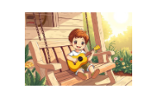

MODUL NOMI:
“MUSIQA MASHGʻULOTLARIDA BOLALARNING IJODKORLIGINI RIVOJLANTIRISH”
MAKTABGACHA TA’LIM TASHKILOTI TARBIYACHISI YO'NALISHI UCHUN TAQDIMOT
Toshkent-2025

Slide 2
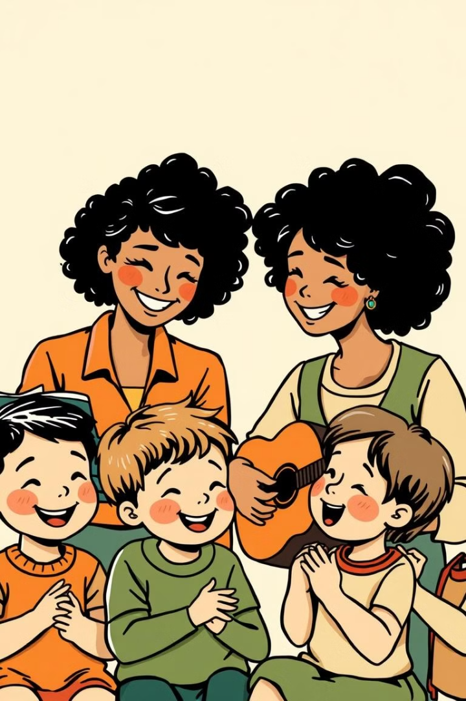

Tarbiyachi va musiqa rahbarining hamkorligi
1. Bolaning musiqiy ijodkorligi.
2. Tarbiyachi va musiqa rahbarining hamkorlikdagi faoliyati.

Slide 3

“AQLIY HUJUM” METODI.
Bola ijodkorligi tushunchasini izohlang?
Bolani ijodiy rivojlantirishda nimalar muhim?

Slide 4
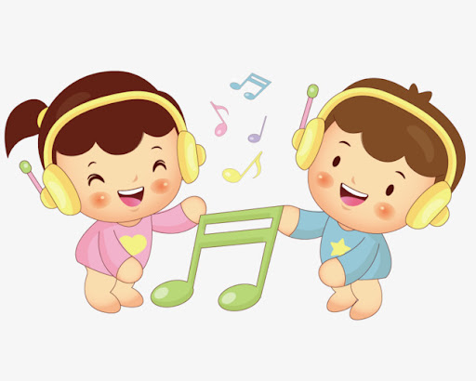


Bola ijodkorligi
Ijodkorlik tushunchasi
Ijodkorlikni rivojlantirish
Bola ijodkorligi - bu musiqaga bo'lgan qiziqishini, ijodkorlik salohiyatini va o'ziga xos ifodalarini shakllantirish jarayoni.
Ijodkorlik ularning musiqiy qobiliyatini rivojlantirishga, o'z his-tuyg'ularini ifodalashga va o'z dunyoqarashini boyitishga yordam beradi.

Slide 5
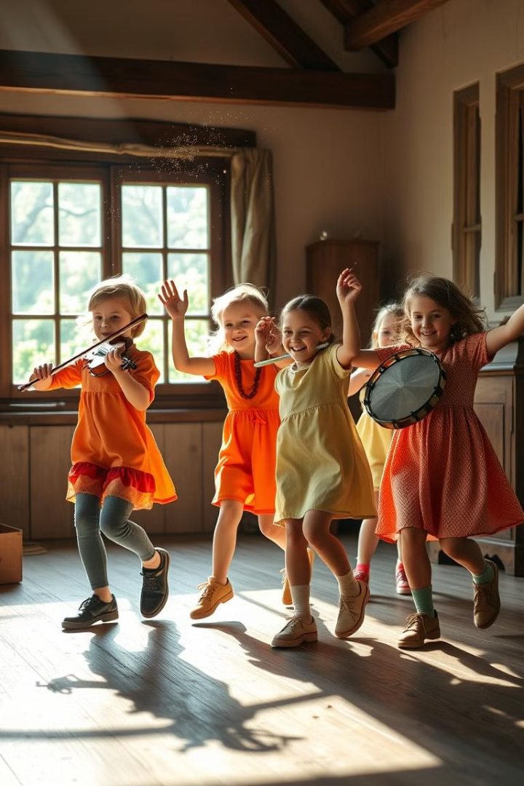
Musiqaning bola rivojiga ta’siri
1
Hissiy rivojlanish
2
Ijodiy rivojlanish
Musiqa turli hissiyotlarni uyg’otadi, bu bolaning hissiy rivojlanishini qo’llab-quvvatlaydi.
Musiqa bolaning ijodiy tafakkurini, tasavvurini va yaratuvchanligini rivojlantiradi.
3
Aqliy rivojlanish
4
Jismoniy rivojlanish
Musiqa bolaning aqliy qobiliyatini rivojlantirishga yordam beradi.
Musiqa ostida harakat qilish bolaning jismoniy rivojlanishida muhim ahamiyatga ega.

Slide 6
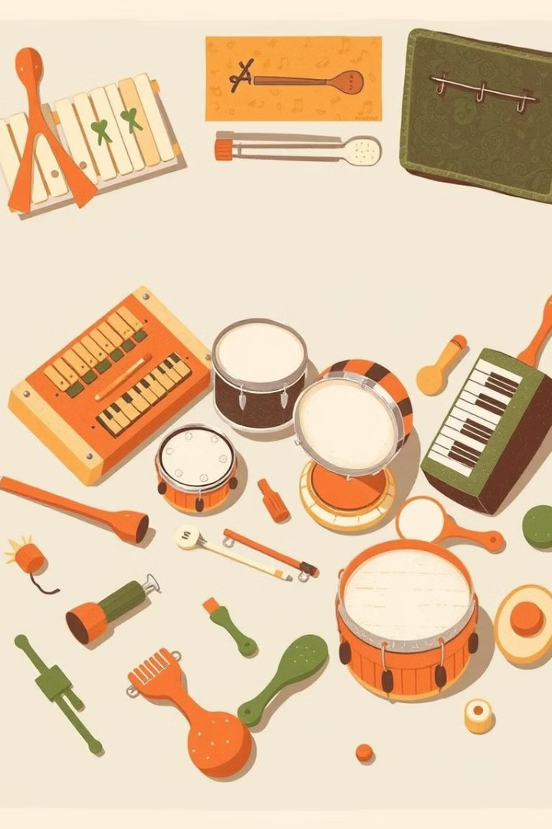
Maktabgacha yoshdagi bolalarning musiqiy ijodkorligini rivojlantirish usullari
Erkin Ijro
Musiqiy o’yinlar
Bolalarga ovoz sozlash mashqlarini kuylatish, turli cholg'ularni ushlab, chalib ko'rishlari mumkin bo'lgan muhit yaratish kerak.
Raqsga tushish, musiqaga ritmik harakatlar bajarish yoki quvnoq ohanglarga moslab tovush hosil qilish orqali bolalar musiqaning asosiy elementlarini o’rganadilar.
Musiqiy cholg’ularni o’rganish
Bolalikdan musiqiy va o’yinchoq cholg'ularda ijro qilishga imkoniyat yaratish bolalarda ijodkorlik imkoniyatini kengaytiradi.

Slide 7
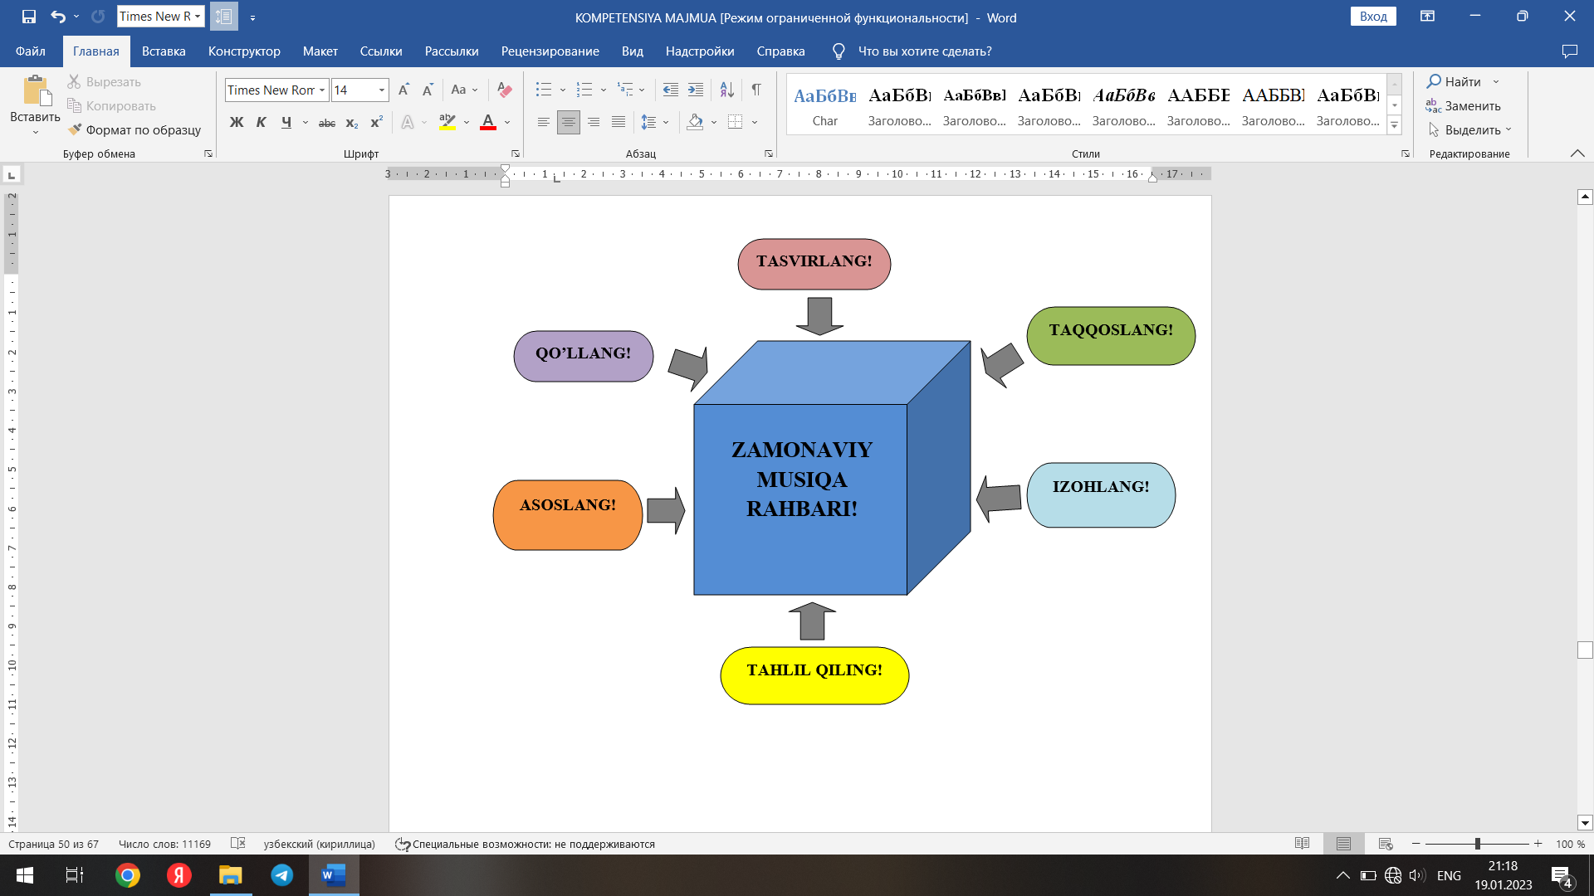

“KUBIK” METODI.

Slide 8
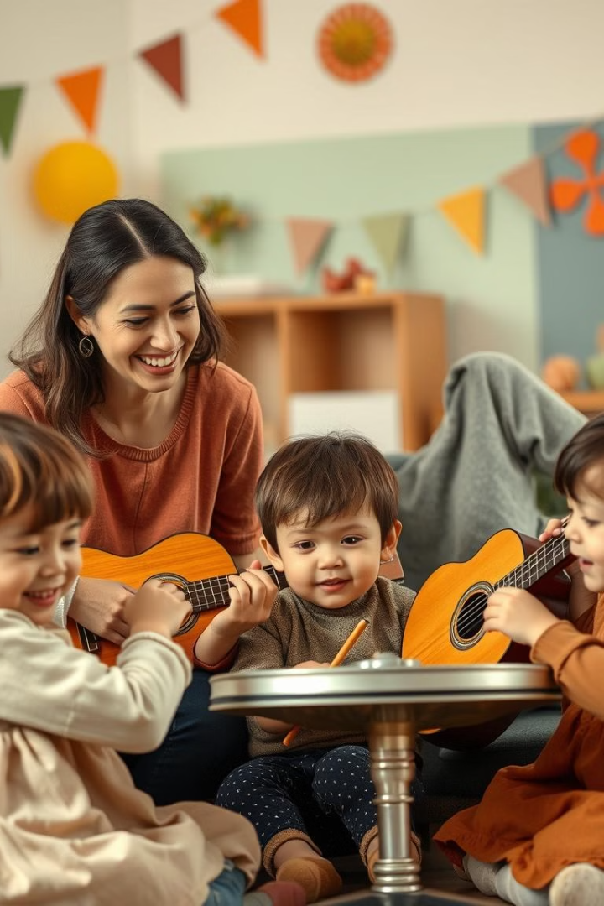



Tarbiyachi va musiqa rahbarining hamkorlikdagi faoliyati
Musiqiy tarbiya
Tarbiyachi va musiqa rahbari birgalikda bolalarga musiqaning ahamiyati va uning estetik go'zalligini tushuntirishadi.
Musiqiy faoliyatlar
Qo’shiqlar, raqslar, teatr tomoshalari orqali bolalarni birga ishlashga va muammolarni birgalikda hal qilishga o’rgatishadi.
Kreativlikni rivojlantirish
Bolalar bilan birgalikda musiqiy va ijodiy jarayonlarda ishtirok etishadi: musiqiy asarlarni tinglash, birgalikda qo’shiqlar kuylash yoki hikoya asosida musiqiy kompozitsiyalar yaratish.

Slide 9
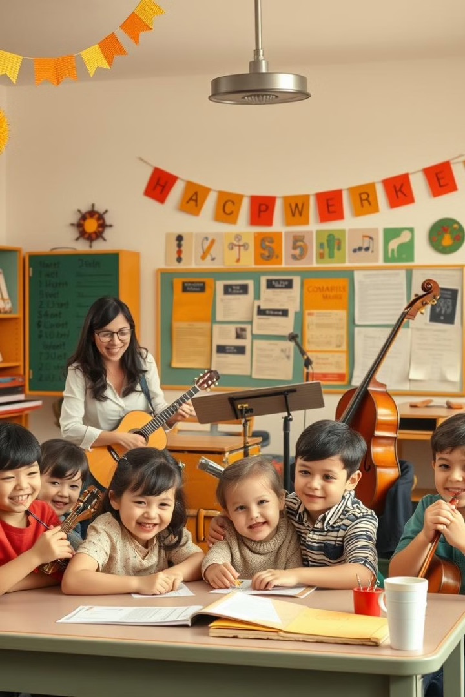
Hamkorlikning asosiy jihatlari
1
Musiqiy tarbiya va estetik tushunchalarni o’rgatish
Tarbiyachi axloqiy va ijtimoiy qadriyatlarni, xulq-atvorni, jamoada ishlashni o'rgatadi. Musiqa rahbari musiqiy asarlar, kuy, ritm va tovushlarni tanitadi.
2
Musiqiy faoliyatlar orqali tarbiyaviy jarayon
Birgalikdagi tadbirlar: Qo’shiqlar, raqslar, teatr tomoshalari orqali bolalarni birga ishlashga va muammolarni birgalikda hal qilishga o’rgatishadi.
3
Kreativlikni rivojlantirish
Improvisatsiya: Tarbiyachi va musiqa rahbari bolalar bilan birgalikda musiqiy va ijodiy jarayonlarda ishtirok etishadi.

Slide 10




Ijtimoiy va madaniy qadriyatlarni tarbiyalash
Musiqa orqali axloqiy tarbiya
Musiqa rahbari va tarbiyachi bolalarni musiqiy asarlar orqali axloqiy saboqlar olishga undaydi. Misol uchun, qo’shiqlarning ma’nolarini va undagi axloqiy yoki ijtimoiy mazmunni o’rganish.
Uslub va metodlarning moslashuvi
Tarbiyachi bolalarning xulq-atvori, rivojlanish bosqichlari va ehtiyojlariga mos ravishda pedagogik faoliyatini tashkil etadi. Musiqa rahbari bolalarga musiqaning asosiy tushunchalarini o’rgatish uchun turli metodlarni qo’llaydi.
Kuchli jamoa bo’lib ishlash
Tarbiyachi va musiqa rahbari birgalikda bolalarni o’qitishda va tarbiyalashda o’zaro hamkorlikda samarali ishlashlari kerak.

Slide 11
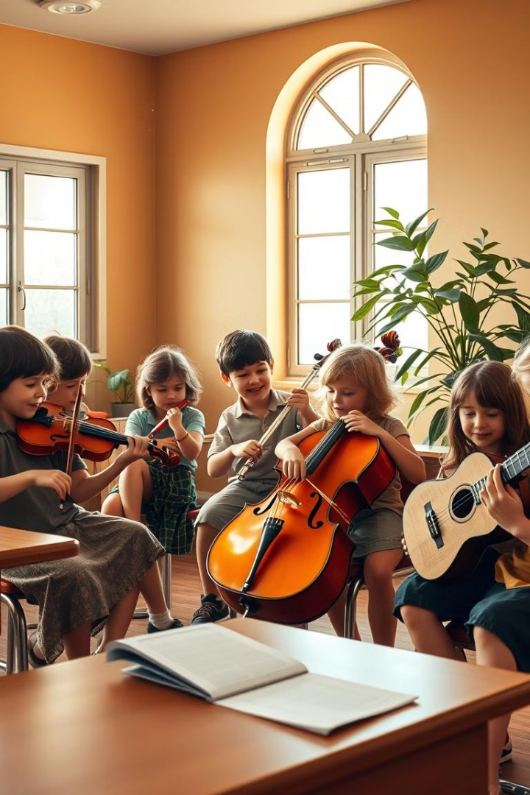
Hamkorlikning Samaradorligi
1
Estetik tarbiya
Musiqa bolalarni o'ziga jalb etadi va ularga go'zallikni qadrlashni o'rgatadi.
2
Ijtimoiy rivojlanish
Musiqa bolalarda jamoada ishlashni o'rganishga va o'zaro munosabatlarni yaxshilashga yordam beradi.
3
Ijodkorlikni rivojlantirish
Musiqa bolalarga o'zlarini erkin ifodalashga va yangi g'oyalarni yaratishga imkon beradi.

Slide 12


Xulosa
Tarbiyachi va musiqa rahbarining hamkorligi bolalarning musiqiy ijodkorligini rivojlantirishda va ularning har tomonlama rivojlanishiga ijobiy ta'sir ko'rsatadi. Birgalikda ishlash orqali ular bolalarni musiqa dunyosiga jalb qilib, ularning iste'dodlarini kashf etishlari va o'zlarini erkin ifodalash imkonini kengaytiradilar.

Slide 13

Nazorat savollari:
1. Musiqa bolalar rivojlanishiga qanday ta’sir etadi?
2. Bolani ijodiy rivojlanish sohasi kompetensiyalarini izohlang?
3. Tarbiyachi va musiqa rahbari hamkorlikda qanday faoliyat olib boradi?
4. Musiqa jo’rligida bolalar ijodkorligini qanday rivojlantirish mumkin?

Slide 14

E’TIBORINGIZ UCHUN RAHMAT!

